Slide 1
GBC 알고리즘 -1 오후
21900195 김진일

Slide 2
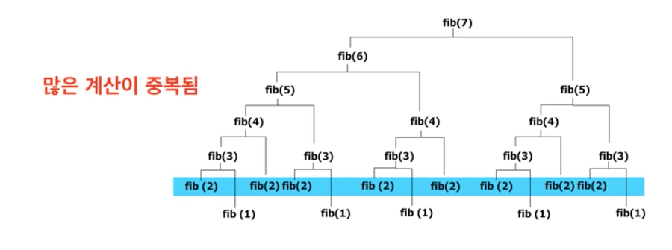
Dynamic Programming
문제를 여러 개의 하위 문제(subproblem)로 나누어 푼 다음, 그것을 결합하여
최종적인 목적에 도달하는 것 (동적 계획법은 계산 횟수를 줄일 수 있음)
➔최적화 기법 중 하나로 재귀(recursion)를 이용하여 최적화 솔루션을 얻어내는 방식
➔중간 계산 과정을 잠시 어딘가 저장해 두었다가 사용을 하는 최적화 풀이 알고리즘
오버헤드가 증가함으로 결국 비효율적인 코드가 된다.

Slide 3
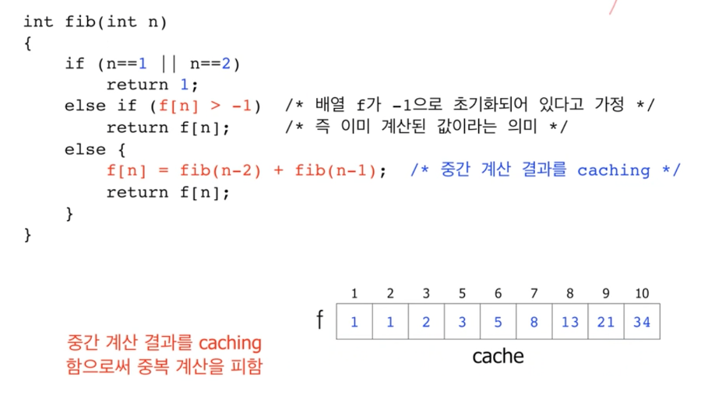
중복을 제거 하기 위해서 메모이제이션(Memoization)이라는 테크닉 사용
➔계산된 값을 버리지 말고 저장한다는 뜻
이렇게 저장되는 배열을 '캐시'라고 하며, 중간에 저장하는 걸 '캐싱한다'라고 부른다

Slide 4
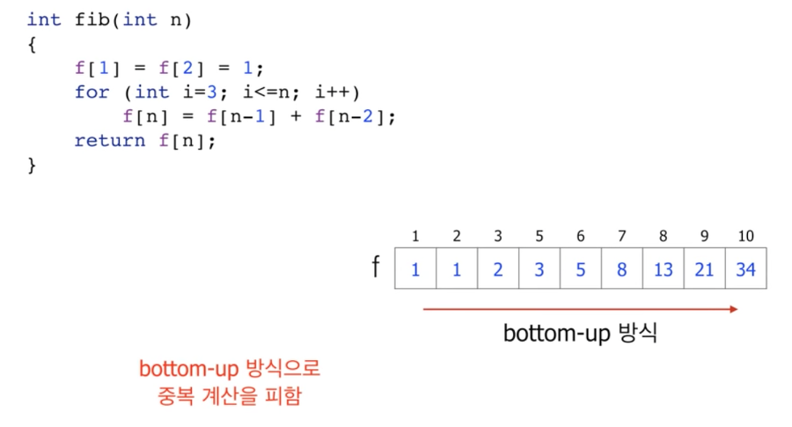
중복된 계산을 피하는 방법으로는 Bottom up 이 있다.
재귀 함수가 Top down 임에 반해, Bottom up은 f(1)부터 f(n)까지 올라 오는 것을 의미한다.
이 방식의 핵심은 아래에서 부터 올라가기 때문에 f(n)을 구하기 위해 f(n-1)과 f(n-2)을
계산해야 한다.
따라서 가장 기본적인 값으로 특정한 값을 계산 하려고 하는 것을 Bottom up이라 한다.
Bottom up 방식
= 다이나믹 프로그래밍

Slide 5
Dynamic Programming 의 특징
1. 일반적으로 최적화문제 혹은 카운팅 문제에 적용된다.
2. 주어진 문제에 대한 순환식을 정의한다.
3. 순환식으로 Memoization 또는 Bottom up 으로 푼다.
동적 계획법은 subproblem을 풀어서 원래 문제를 푸는 방식이다.
그런 의미에서 분할 정복법과 공통점을 가진다.

Slide 6
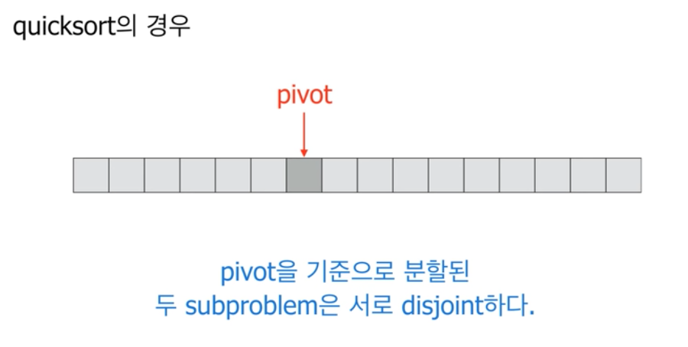
분할 정복법
퀵 소트의 경우 피봇을 기준으로 두 부분으로 나뉘며, 오른쪽과 왼쪽이 완전히 disjoint하다.
왜냐하면 오른쪽의 계산 결과가 왼쪽에 전혀 영향을 미치지 않기 때문이다.

Slide 7
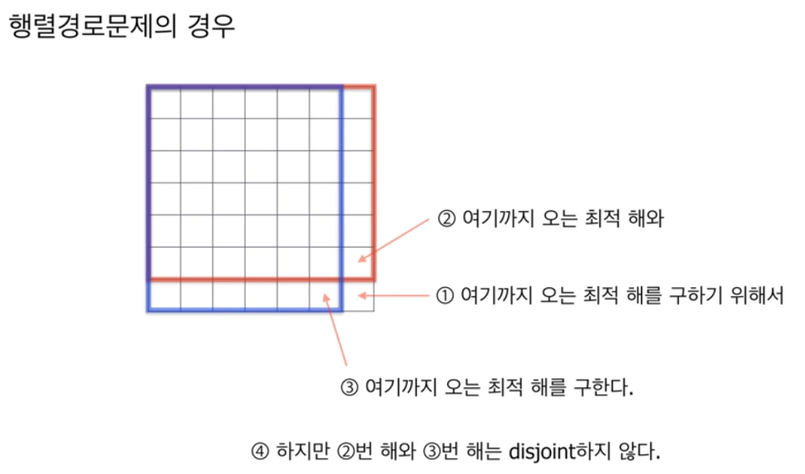
동적 계획법의 일반적인 행렬 경로 문제
i,j까지 오는 경로를 구할때 (i-1, j)와 (i, j-1)까지 오는 subproblem들이 구해져야 하는데
이들이 서로 disjoint한것이 아니라 영향을 미치기 때문에 분할 정복법과는 다른 모습을 보임

Slide 8
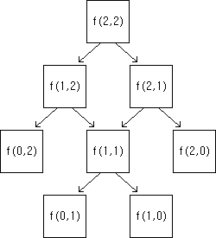
f(a,b) = f(a-1,b) + f(a,b-1) (a,b >= 1 )
f(0,0) = 1, 임의의 자연수 n에 대해 f(n,0) = f(0,n) = 1
위와 같이 정의된 함수에서 주어진 임의의 a,b에 대해 f(a,b)의 값을 효율적으로 구하고자 할 때
동적 계획법을 적용 ex) f(2,2)을 계산
f(2,2)를 구하기 위해 총 5번의 연산을 거쳐야하지만
이 때 중복되는 부분 문제에 대한 답을 미리 계산 해놓고
연산 했을 때 계산횟수를 구해보면 f(2,2)를
구하기 위해 4번의 연산을 거쳐야한다.
중복되는 부분 문제가 (1,1) 하나기에 큰 속도의 이득이
없어 보일 수 있음.

Slide 9
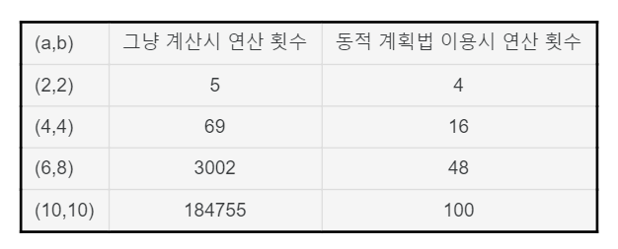
a,b의 값이 커질 수록 속도 면에서 엄청난 이득을 봄.
실제로 a,b가 1증가할 때마다 연산 횟수는 기하급수적으로 증가하며,
이 때 중복되는 부분 문제를 적절히 처리해줌으로써 높은 계산효율을 얻을 수 있는 것

Slide 10
※ 동적 계획법(DP) 기반의 알고리즘 동작 방식
구하고자 하는 큰 문제를 작은 부분문제로 나눈다.
2. 가장 작은 부분 문제(종료 조건, 주로 0 또는 1일때)부터 푼 뒤 값을 저장한다.
→ 메모이제이션
3. 메모이제이션된 부분 문제들의 해를 이용하여 차례로 더 큰 상위 문제의 답을 구한다.
4. (3)과정을 가장 큰 문제(구하고자 하는 큰 문제)에 도달할때까지 반복한다.

Slide 11
※ 동적 계획법(DP) 문제 해결 방법(가이드 라인)
1. 몇 차원(=변수 개수) DP를 할 것인가?
2. 변수 개수(=차원)가 정해졌으면 각각의 변수가 무슨 의미인가?
3. DP값이 어떤 의미인가?
4. 어떤 DP값과 다른 DP값의 관계가 있는가? 있으면 어떤 관계인가?
→ 4를 알아내기 위해서 DP 테이블을 직접 채워보시면 가장 확실하게 알 수 있음.
5. 4의 점화식을 이용하여 재귀 또는 for문 DP로 계산한다.

Slide 12
※ 동적 계획법의 초기화
이미 계산한 것을 다시 계산하지 않기 위해서는 계산한 것과 계산하지 않은 것의
차이가 있어야 한다.
계산하지 않은 값은 초기값(초기화한 값) 그대로이고 계산한 값은 바뀌어 있기 때문에
그것으로 구분한다.
따라서 동적 계획법에서 계산한 값의 범위를 대략적으로 알아내서 그 범위에 있지 않은
값으로 초기화를 해주어야 한다

Slide 13
※ TOP - DOWN VS BOTTOM – UP
TOP - DOWN 방식에 메모이제이션을 했다는 가정하에 시간복잡도는 같지만
실제 걸리는 시간은 TOP - DOWN DP가 더 길다고 일반적으로 알려져 있음.
재귀 DP의 장점은 점화식 그대로 호출이 되기 때문에 형식/순서에 얽매이지 않는다는 것
for문 DP의 장점은 시간이 (조금은) 적게 걸린다는 것

